Slide 1
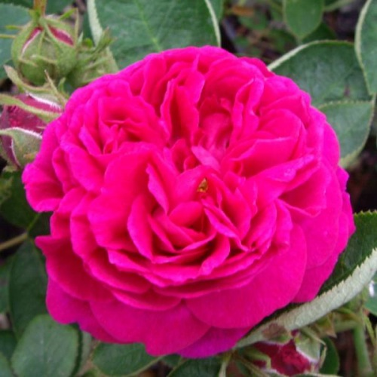
স্বাগতম

Slide 2
শিক্ষক পরিচিতি
পাঠ পরিচিতি
মোঃআবুল বাশার
সহকারী শিক্ষক (গণিত)
চকশ্যাম নগর মাধ্যমিক বিদ্যালয়।
চকশ্যাম নগর,মেহের পুর।
ইমেল নং-md.bashar82abul@gmail.com
শ্রেণি :নবম-দশম
বিষয়: গণিত
অধ্যায়:চতুর্থ
বিষয় বস্তু:বীজগাণিক রাশি।
সময়:৫০ মিনিট
তারিখ:১৫/০৪/২০২০

Slide 3
+,-,$×,÷$ এই গুলোকে কি বলা হয়।
উত্তরঃপ্রক্রিয়া চিহ্ন
X, Y, Z এই গুলোকে কি বলা হয়।
উত্তর চলক
2, 3, 4 ,এই গুলোকে কি বলা হয়।
উত্তর ধ্রবক সংখ্যা
2x+3y-4z প্রক্রিয়া চিহ্ন, চলক এবং ধ্রবক সংখ্যা এর অর্থবোধক বিন্যাসকে একত্রে কি বলা হয়।

Slide 4
বীজগাণিতিক রাশি

Slide 5
শিখনফল
১।বর্গ ও ঘন নির্ণয়ের সুত্র গুলো লিখতে পারবে।
২। দুই বা ততোধিক রাশিকে উৎপাদকে বিশ্লেষণ করতে পারবে।
৩।।বর্গ ও ঘন নির্ণয়ের সুত্র প্রয়োগ করে বীজগাণিতিক সমস্যা সমাধান করতে পারবে।

Slide 6

বীজগাণিতিক প্রতীক দ্বারা প্রকাশিত যেকোন নিয়ম বা সিদ্ধান্তকে বীজগাণিতিক সুত্র বলা হয়।
${1.(a+b)}^{2}$=$a^{2}$+2ab+$b^{2}$
2. ${(a−b)}^{2}$=$a^{2}−$2ab+$b^{2}$
3.(a+b)(a-b)=$a^{2}−b^{2}$
4. $a^{2}+b^{2}$=${(a+b)}^{2}$-2ab
5. $a^{2}+b^{2}$=${(a−b)}^{2}+$2ab
6. $a^{2}+b^{2}$= $\frac{{(a+b)}^{2}\text{+}{(a−b)}^{2}}{2}$
7.ab=(${\frac{a+b}{2})}^{2}$-(${\frac{a−b}{2})}^{2}$
8. ${(a+b)}^{2}$=${(a−b)}^{2}$+4ab
9. ${(a−b)}^{2}$=${(a+b)}^{2}$-4ab
10. 4ab=${(a+b)}^{2}$-${(a−b)}^{2}$

Slide 7
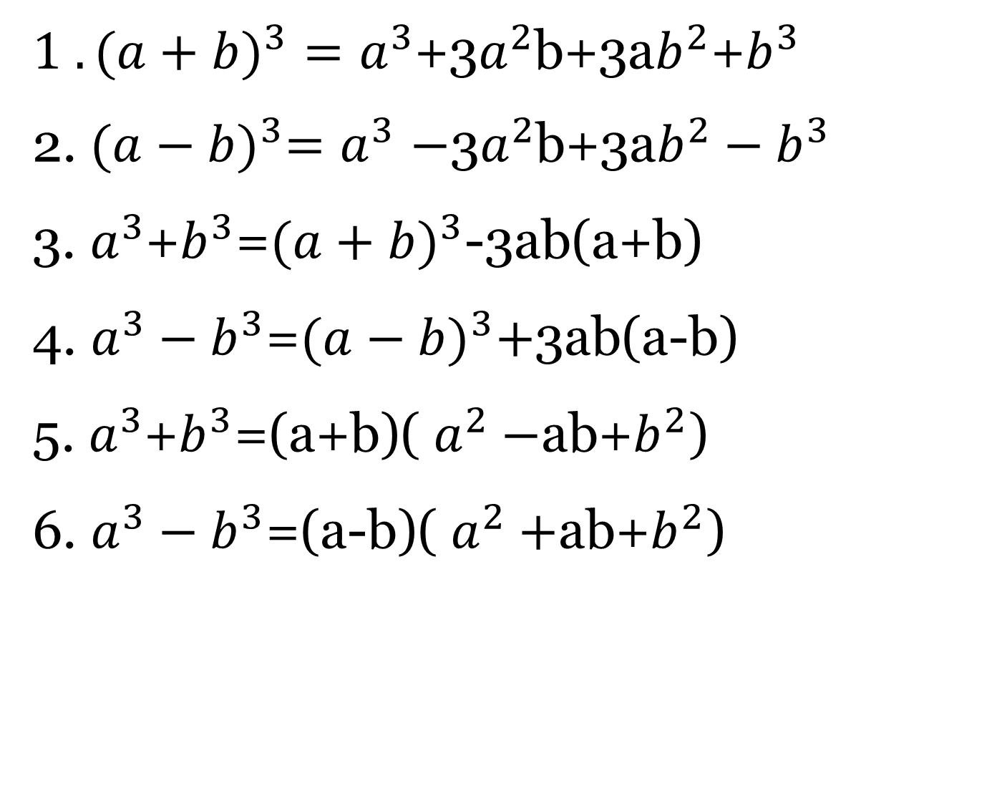
ঘন নির্ণয়ের সুত্র:
${1 .(a+b)}^{3}{=a}^{3}$+3$a^{2}$b+3a$b^{2}$+$b^{3}$
2. ${(a−b)}^{3}{=a}^{3}−$3$a^{2}$b+3a$b^{2}−b^{3}$
3. $a^{3}$+$b^{3}$=${(a+b)}^{3}$-3ab(a+b)
4. $a^{3}−b^{3}$=${(a−b)}^{3}+$3ab(a-b)
5. $a^{3}$+$b^{3}$=(a+b)( $a^{2}−$ab+$b^{2}$)
6. $a^{3}−b^{3}$=(a-b)( $a^{2}+$ab+$b^{2}$)

Slide 8
উৎপাদকে বিশ্লেষণ
কোন রাশি দুই বা ততোধিক রাশির গুণফলের সমান হলে,শেষোক্ত রাশিগুলোর প্রথমোত্ত রাশির উৎপাদক বা গুণনীয়ক বলা হয়।
কোন বীজগাণিতিক রাশির সম্ভাব্য উৎপাদকগুলো নির্ণয় করার পর রাশিটিকে লব্ধ উৎপাদকগুলোর গুণফলরুপে প্রকাশ করাকে উৎপাদকে বিশ্লেষণ বলা হয়।

Slide 9
সমস্যা-১।$x^{2}−x−650$
সমাধান:$x^{2}−x−650$
=$x^{2}−26x+25x−650$
=x(x-26)+25(x-26)
=(x+25)(x-26) Ans
সমস্যা-২।$x^{2}+7x−120$
সমাধান:$x^{2}+15x−8x−120$
=x(x+15)-8(x+15)
=(x-8)(x+15) Ans

Slide 10
সমস্যা-3 a-$\frac{1}{a}$=3 হলে,প্রমান কর যে,$a^{4}$+$\frac{1}{a^{4}}$=119
বামপক্ষ (${a^{2})}^{2}$+(${\frac{1}{a^{2}})}^{2}$
=${{(a}^{2}+\frac{1}{a^{2}})}^{2}$-2.$a^{2}.\frac{1}{a^{2}}$
${=\left\{({a−\frac{1}{a})}^{2}+2a.\frac{1}{a}\right\}}^{2}$-2
${=(3^{2}+2)}^{2}$-2
${=(9+2)}^{2}$-2
${=(11)}^{2}$-2
=121-2
=119 প্রমানিত

Slide 12
একক কাজ
x-$\frac{1}{x}$=4 হলে প্রমাণ কর যে,$x^{4}$+$\frac{1}{x^{4}}$=322
2. 12$x^{2}$-38x+20 কে উৎপাদকে বিশ্লেষন কর ।

Slide 13
জোড়ায় কাজ
P+q=12, p-q=2 হলে
ক. $p^{2}$-$q^{2}এর মান নির্ণয় কর ।$
খ. 8pq($p^{2}$+$q^{2}$) $এর মান নির্ণয় কর ।$
গ. $p^{6}$-$q^{6}$ $এর মান নির্ণয় কর ।$

Slide 14
মূল্যায়ন
যদি $x^{4}$-$x^{2}$+1=0 হয়,তবে
1.$x^{2}$+$\frac{1}{x^{2}}$=কত?
(ক) 4 (খ) 3 (গ) 1 (ঘ) 0
2.${(x+\frac{1}{x})}^{2}$=কত?
(ক) 4 (খ) 3 (গ) 2 (ঘ) 1

Slide 15
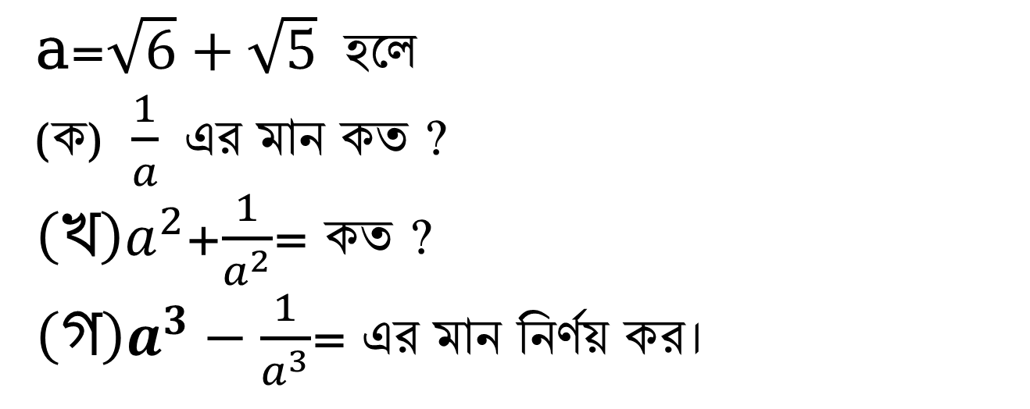
বাড়ির কাজ
a=$\sqrt{6}+\sqrt{5}$হলে
(ক) $\frac{1}{a}$এর মান কত ?
${\left(খ\right)a}^{2}$+$\frac{1}{a^{2}}$= কত ?
${\left(গ\right)a}^{3}−\frac{1}{a^{3}}$= এর মান নির্ণয় কর।

Slide 16
ধন্যবাদ

